Slide 1

Индивидуальный план работы по
самообразованию
«Развитие речи детей старшего дошкольного возраста средствами малых форм фольклора»
Ахметшина Л.М
воспитатель

Slide 2

Ахметшина
Ляйсан Мансуровна
Воспитатель МКДОУ
«Радуга»
Педагогический стаж работы: 25 лет
Образование: высшее

Slide 3

Нормативные документы:
- Закон РФ «Об образовании»;
«Конвенция о правах ребёнка»;
Типовое положение о дошкольном образовательном учреждении;
Федеральные государственные требования к основной общеобразовательной программе;
- «Концепция дошкольного воспитания».

Slide 4
Направление моей деятельности:
малые фольклорные формы, сказки, детские постановки, фольклорные праздники и развлечения, театрализованные игры в развитии речи детей старшего дошкольного возраста.

Slide 5
Противоречие:
между потенциальными возможностями малых форм фольклора в речевом развитии старших дошкольников и недостаточной обеспеченностью педагогов дошкольного образования методиками развития речи детей средствами малых форм фольклора

Slide 6
Цель: выявить оптимальные условия, способствующие формированию развития речи детей старшего дошкольного возраста средствами малых форм фольклора.
Объект: процесс речевого развития старших дошкольников в дошкольном образовательном учреждении.

Slide 7
Задачи:
Определить основные методы и формы использования малых форм фольклора в процессе речевого развития детей.
Формировать у детей навыки художественно-речевой деятельности, интереса и любви к фольклору.
Отследить мониторинг изменения уровня речевого развития в процессе работы.
4. Приобщить родителей к активному участию в жизни ДОУ.

Slide 8
При рассмотрении состояния исследуемой проблемы на практике использовались такие методы:
анализ методической литературы по проблеме речевого развития;
мониторинг художественно-речевого развития детей;
наблюдения;
беседы;
- анкетирование родителей и анализ полученных данных.

Slide 9
Мониторинг выявления уровня развития речевых навыков и умений
Сентябрь 2013г.

Slide 10
С целью обогащения речи наметила следующие задачи:
Разучивание с детьми потешек, пословиц, поговорок, чистоговорок, скороговорок.
2) Использование бесед после прочтения сказок, загадывания загадок; обыгрывание потешек, драматизация сказок, обыгрывание игровых ситуаций.

Slide 11
Принципы
- Принцип активности и посильной самостоятельности;
Принцип познавательной активности;
Принцип действенного участия;
Принцип системности;
Принцип наглядности;
Принцип проблемности;
Принцип проживания;
Принцип открытости;
Принцип позитивизма;
Принцип вариативности;
- Принцип последовательности.

Slide 12
Взаимосвязь различных видов деятельности
Игровая
Коммуника-тивная
Чтение
Трудовая
Малые фольклорные формы
Музыкально-художественная
Познавательно-исследовательская
Продуктивная

Slide 13
В работе использовались различные методы :
Наглядные методы позволяли формировать яркие представления о фольклоре, давали возможность ребёнку всматриваться в явления окружающего мира, выделять в них существенное, основное, замечать происходящие изменения, устанавливать причины, делать выводы;
Практические методы позволяли уточнять и углублять представления детей о фольклоре, способствовали возникновению атмосферы заинтересованности;
Словесные методы помогали формировать у детей эмоционально-положительное отношение к жанрам устного народного творчества, позволяли в кратчайший срок передать детям информацию.

Slide 14
Приёмы:
- приём инсценирования произведения с помощью специально отобранных средств;
рассказ воспитателя с использованием иллюстрации, картинок, показ слайдов, видеофильмов;
приём действенного соучастия рассчитан на активное вхождение детей в развёртывающееся перед их глазами действие;
приём усиления зрительных впечатлений рассчитан на поддержание ориентировочной активности наглядными средствами;
-приём речевого образца – правильная речевая деятельность воспитателя;
-хоровые и индивидуальные повторения, которые обеспечивают тренировку речедвигательного аппарата детей;
-заучивание наизусть по ролям, сочинение сказок;
-приём оценки ответа или действия и исправление;
-показ способов действий.

Slide 15
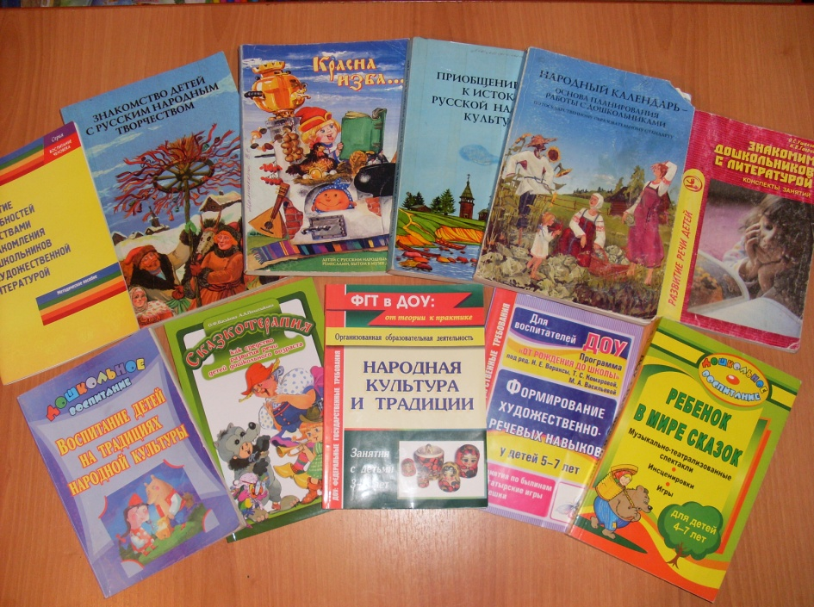
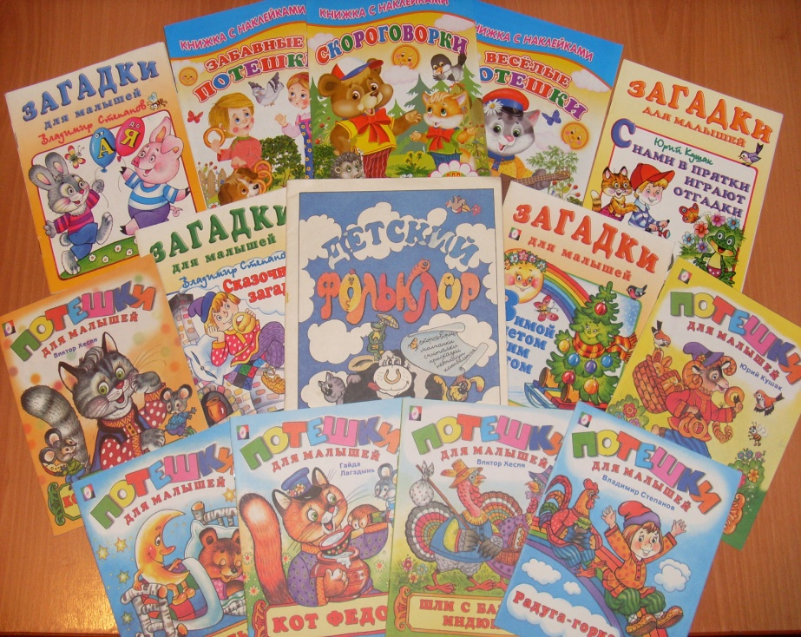

Slide 16

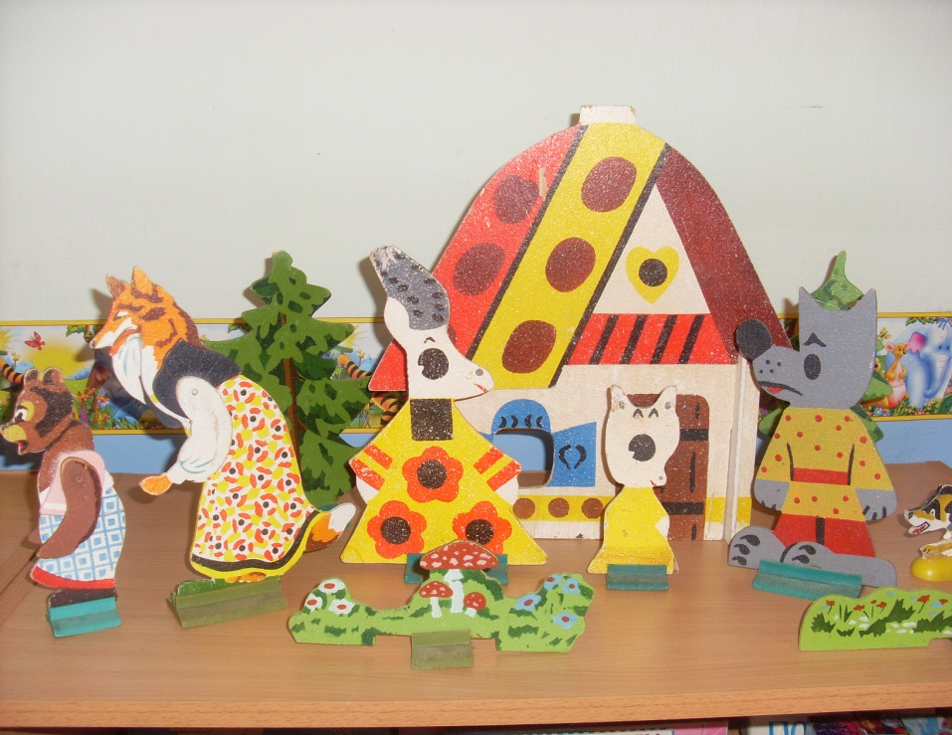
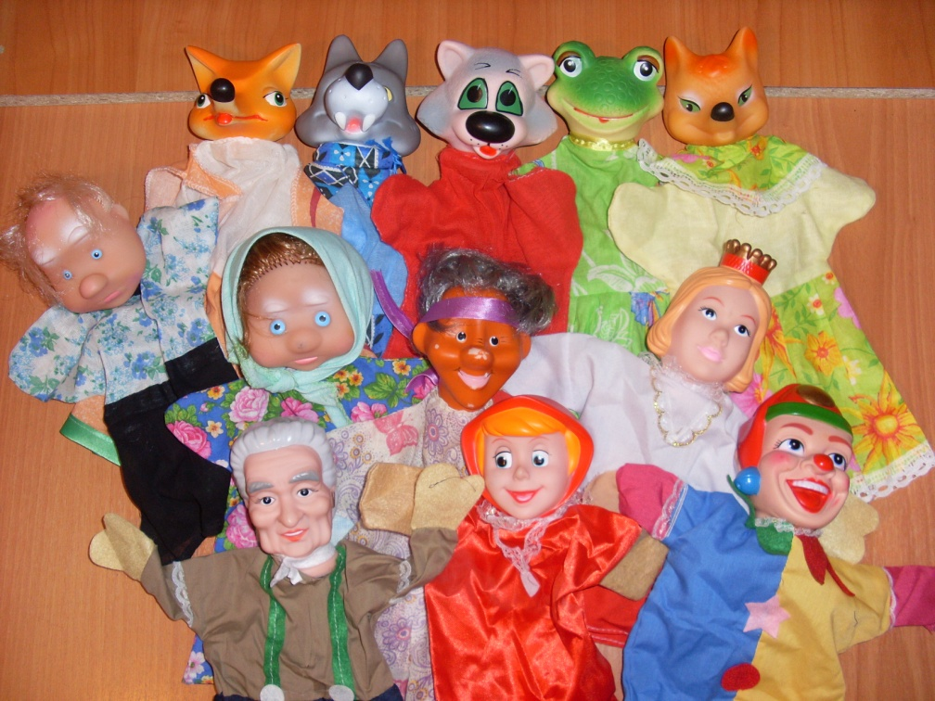
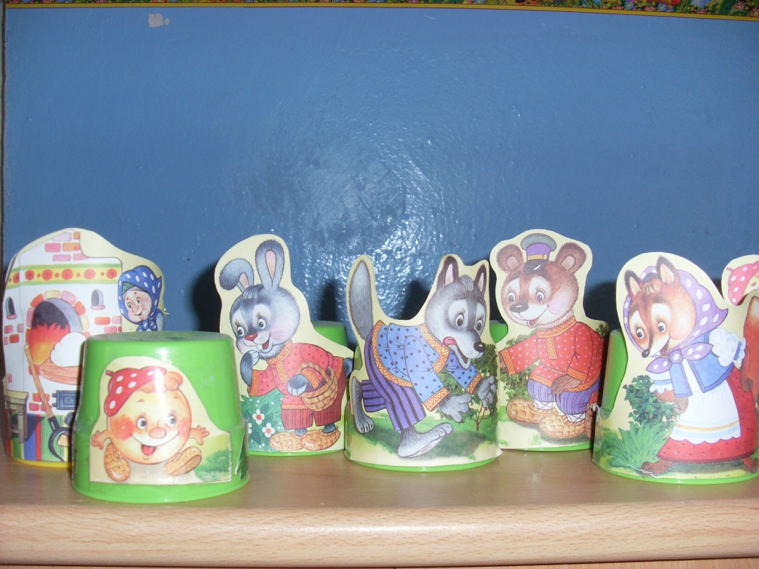

Slide 17
Формы работы с родителями
беседы, анкетирование, папки-передвижки;
-консультации для родителей:
«Значение чтения малых фольклорных форм для развития речи дошкольника»;
«Пословицы и поговорки – источник воспитания нравственных качеств дошкольника;
«Использование детского фольклора в развитии речи»;
проведение открытых мероприятий: «Поиграй, посмеши, свою удаль покажи!», «Смех, да веселье», «Весела была беседа»;
совместное участие родителей и детей в фольклорных праздниках и развлечениях: «Здравствуй, Сюмбеля», «Праздник Нардуган» и.т.д
выставки совместных рисунков детей и родителей: «Лето красное, звонче пой!», «Осень в гости к нам пришла», «Мой дом, моя семья».

Slide 18
Результаты мониторинга речевого развития детей
 | Старш
 |  | Май | Сентябрь | Май
 | 25% | 45% | 50%
 | 40% | 30% | 35%
 | 35% | 25% | 15%
Старшая группа
2012 – 2013 уч.г.
Подготовительная группа
2013 – 2014 уч.г.
Уровень развития
Сентябрь
Высокий
Средний
Низкий

Slide 19

Спасибо
за внимание !

